Slide 1

Typologie nadaných
Eva Trnová
PdF MU
trnova@ped.muni.cz

Slide 2
Používaná terminologie
V českém prostředí:
nadání v kognitivní oblasti a talent v oblasti sportu a umění
nadání a talent jako synonyma

Slide 3
Kdo je nadaný?
Aktivita ve skupině – návrhy vymezení pojmu nadání

Slide 4
Výkon – MŠMT vymezení
(vyhláška č. 27/2016 Sb., 2016)
Za nadaného žáka se pro účely této vyhlášky považuje především žák, který při adekvátní podpoře vykazuje ve srovnání s vrstevníky vysokou úroveň v jedné či více oblastech rozumových schopností, v pohybových, manuálních, uměleckých nebo sociálních dovednostech.
Za mimořádně nadaného žáka se pro účely této vyhlášky považuje především žák, jehož rozložení schopností dosahuje mimořádné úrovně při vysoké tvořivosti v celém okruhu činností nebo v jednotlivých oblastech rozumových schopností, v pohybových, manuálních, uměleckých nebo sociálních dovednostech.

Slide 5
Oblasti nadání – MŠMT vymezení
Kognitivní (rozumové)
Sportovní - video tanec https://www.youtube.com/watch?v=ERkJpVn5CYk
Umělecké – video tříletý bubeník https://www.youtube.com/watch?v=04vGDmUwKR0
Sociální
S kterou oblastí je spojeno školní vzdělávání nejvíce?

Slide 6
Jak „zjistit“ úroveň?
Prosím návrhy…

Slide 7
Jak zjistit úroveň?
Objektivní metody – standardizované testy
  IQ – není vhodné pro děti
  Menza snaha vytvořit vlastní testy – probíhá
  MU - doc. Portešová – matematické nadání, INVENIO https://invenio.muni.cz/
  MU – Trna, Trnová – Poznejte v sobě Einsteina https://www.researchgate.net/publication/307907959_Objevte_v_sobe_Einsteina
  Havigerová – MŠ HK – testování předškolních dětí podle zahraničního originálu – CGS test - Characteristics of Giftedness Scale - Silvermanová
Subjektivní metody:
  pozorování žáků ve školní práci, rozbor výsledků práce žáka a portfolio žáka, hodnocení testů a úloh, rozhovory se žákem a jeho zákonnými zástupci.

Slide 8
Úrovně kognitivních schopností jedince (Havigerová, 2011, s. 22)
IQ | Označení úrovně kognitivních schopností jedince
115-130 | bystrý jedinec | 13,59 % | clever
130-145 | nadprůměrně nadaný | 2,14% | moderately gifted
145-160 | vysoce nadaný | 0,13 % | higly gifted
160-175 | mimořádně nadaný |  | exceptionally gifted
175-190 | velmi vysoce nadaný |  | profoundly gifted
190 + | „nevyléčitelně“ nadaný |  | „terminally“ gifted

Slide 9
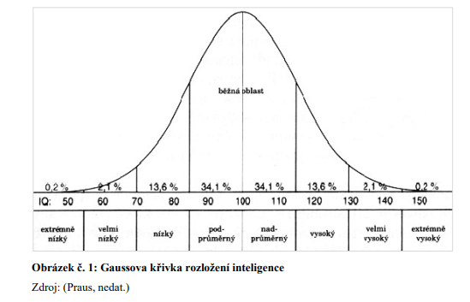

Slide 10
Je IQ dostatečným ukazatelem schopností ?
Terman:
Test IQ ukazuje, jestli náš mozek jede čtyřicetikilometrovou rychlostí nebo stokilometrovou, ale neříká nic o tom, o našem motoru, tedy o mozku a jeho skutečných možnostech.
Menza gymnázium měří IQ – případně video

Slide 11
Jak poznat nadaného žáka, když ne pomocí IQ?
Aktivita ve skupině

Slide 12
Obecné charakteristiky nadání
„Populace nadaných se jeví směrem ven jako relativně homogenní, ale směrem dovnitř heterogenní skupina s pestrými interindividuálními rozdíly.“
Jurášková, 2006

Slide 13
Jak poznat nadaného žáka?
Charakteristické znaky nadaných žáků – různí autoři uvádí různé výčty (připravený materiál)
  často je uváděno rané čtenářství – video Metůdek
  https://is.muni.cz/auth/de/26136/
akcelerovaný vývoj – brzy chodí, mluví…
logické, kritické myšlení…
vynikající paměť, encyklopedické znalosti…
Které byste sem přidali?? S kterými souhlasíte na základě zkušeností??

Slide 14
Charakteristika nadaných (podle Silverman)
Charakteristiky | Nadané děti | "Průměrné" děti
Velká bdělost | 67% | 42%
Velký rozsah paměti | 31% | 3%
Výborná paměť | 67% | 27%
Rozvoj čtení | 58% | 13%
Rozšířená slovní zásoba | 87% | 34%
Pozorovací schopnosti | 64% | 34%
Velká zvídavost | 58% | 40%
Více než 1 imaginární kamarád | 50% | 9%
Živá představivost | 46% | 22%
Vysoký stupeň kreativity | 66% | 8%

Slide 15
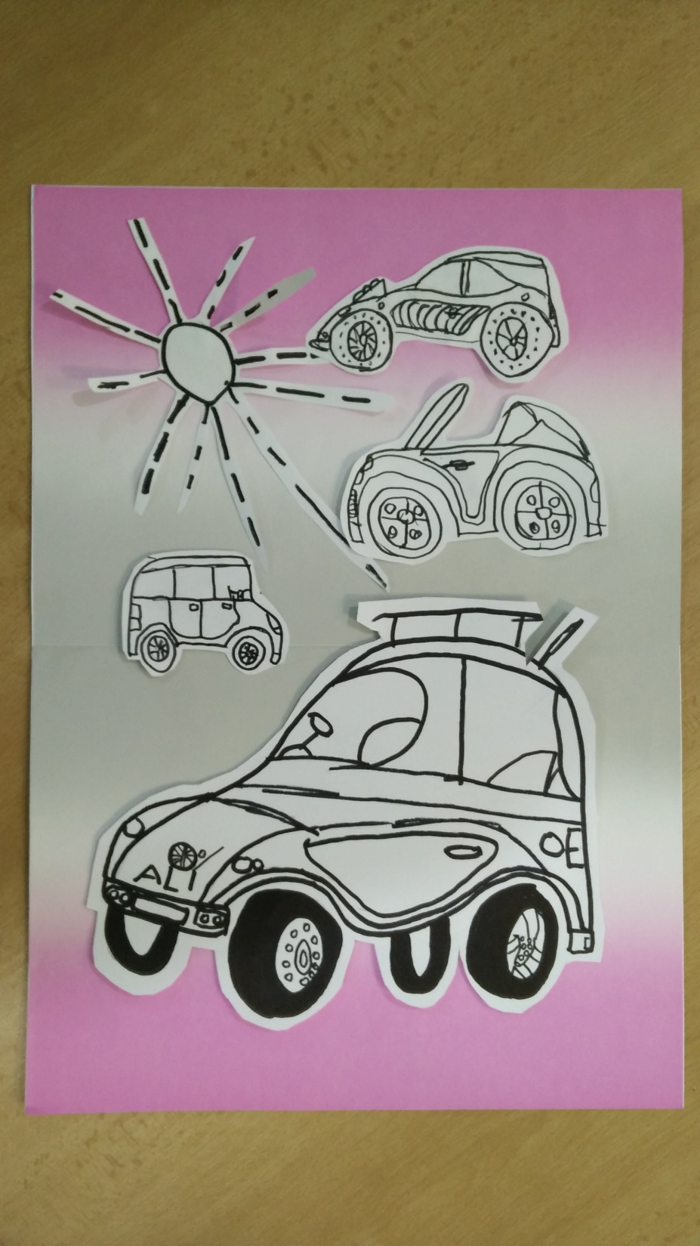
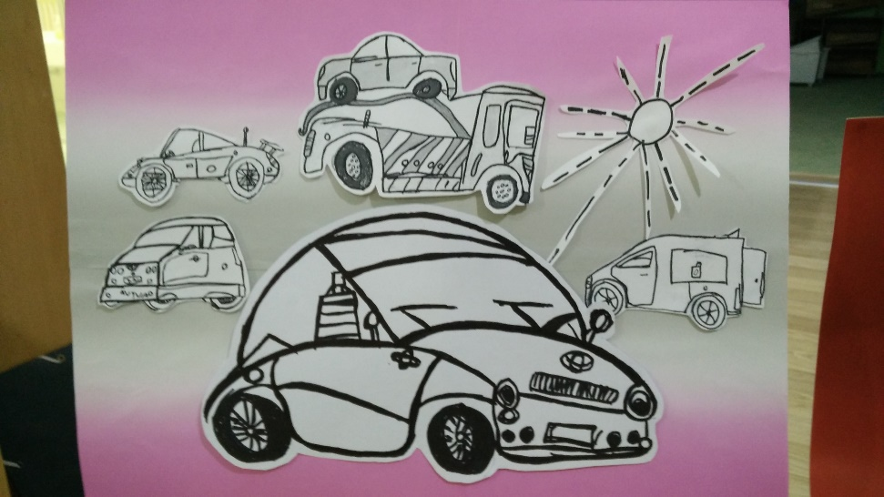
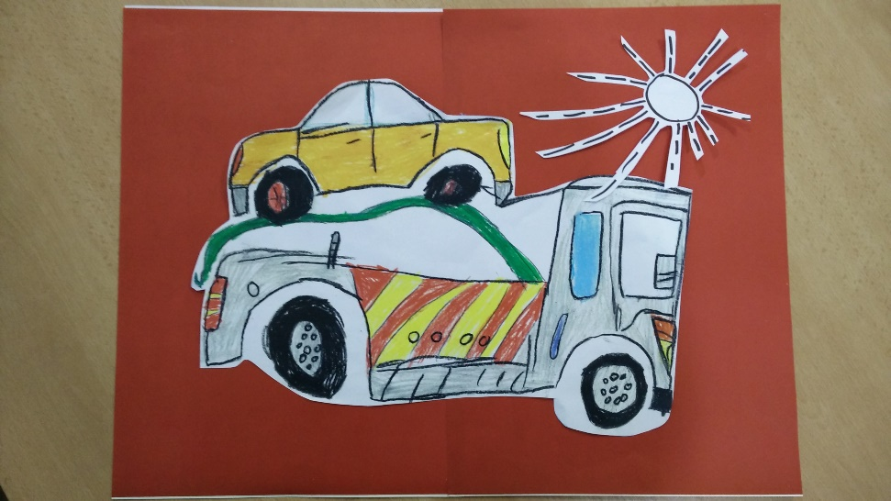
Kresby 4 letého chlapce

Slide 16
Desatero o projevech nadaných
Materiál v Isu – shrnutí z několika zdrojů - kategorizace

Slide 17
Jak poznat nadaného žáka? https://www.nadanedeti.cz/domains/nadanedeti.cz/pro-odborniky-video1 https://www.ceskatelevize.cz/ivysilani/1096902795-studio-6/215411010101126/obsah/437389-jak-poznat-talent-deti

Slide 18
MŠMT (vyhláška č. 27/2016 Sb., 2016)
Zjišťování mimořádného nadání včetně vzdělávacích potřeb žáka provádí školské poradenské zařízení ve spolupráci se školou, která žáka vzdělává. Pokud se nadání žáka projevuje v oblastech pohybových, manuálních nebo uměleckých dovedností, vyjadřuje se školské poradenské zařízení zejména ke specifikům žákovy osobnosti, které mohou mít vliv na průběh jeho vzdělávání, a míru žákova nadání zhodnotí odborník v příslušném oboru, jehož odborný posudek žák nebo zákonný zástupce žáka školskému poradenskému zařízení poskytne.

Slide 19
Manifestované x latentní nadání
Výkon
Podává Nepodává
má potenciál nemá
Problém u mladších dětí – nemají-li příležitost nemohou projevit potenciál
Praktická ukázka – malby

Slide 20
Aktuální typologie nadaných žáků
Podle Maureen Neihart (přednáška v Praze 2011 podle J. Škrabánkové) před 20-ti lety bylo za nadané považováno dítě, které se dobře chovalo, bylo úspěšné, toužilo po pochvale, dítě s dobrým sebevědomím, spokojené, nepřekračující osnovy, ale takové, kterému chybí dovednost učit se sám do hloubky.
Uvádí následující aktuální typologii nadaných žáků:

Slide 21
1. ÚSPĚŠNÝ nadaný -­ charakteristika:
V posledních letech se změnilo chápání tohoto typu nadání:
je úspěšný ve škole;
záleží mu na tom, aby se líbil učitelům a dostával dobré známky;
je konformní, závislý;
volí bezpečné činnosti, vyhýbá se riziku;
většinou je milován rodiči i učiteli, obdivován vrstevníky.

Slide 22
Podpora pro tento typ nadaného doma a ve škole:
předkládat složitější problémy k řešení;
akcelerovat výuku;
povzbuzovat rozvoj nadání;
systematicky povzbuzovat odvahu riskovat a osamostatňovat se.

Slide 23
2. kreativní nadaný - charakteristika:
má silnou vnitřní motivaci;
je androgynní (člověk mající značné množství projevů chování a prožívání, vlastností a rysů osobnosti mužských (maskulinních) i ženských (feminních) – prof. Kohoutek);
má snížené sebeovládání;
je emocionálně labilní;
má vysokou míru energie;
má malý zájem vyhovět očekávání okolí, může být v konfliktu s vrstevníky.
Poznámka: Je potřeba ptát se, v jakých oblastech je kreativní, ne jak je kreativní!

Slide 24
Podpora pro tento typ nadaného doma a ve škole:
odměňovat neotřelé myšlení;
odměňovat a podporovat překonávání překážek (plnění obtížných úkolů);
poskytnout mentoring;
zajistit možnost vzdělávání v oblasti nadání (zajistit někoho, kdo ho povede);
tolerovat typ výrazně odlišný od průměru
v dospělosti vyšší nebezpečí psychických poruch ve srovnání s průměrnou populací, především u výtvarně a literárně nadaných.

Slide 25
3.„utajený“ nadaný -­ charakteristika:
M. Neihart i zde uvádí, že v posledních letech došlo ke změnám v chápání tohoto typu nadání.
snižuje/znevažuje své nadání;
má pocit, že ho okolí nutí vzdát se ctižádostivosti;
pociťuje nesouhlas okolí s jeho cíli;
úspěch pokládá za zradu své skupiny;
opouští příležitosti k rozvoji svého
nadání, nemá zájem (nechce) je využívat.

Slide 26
Poznámka
Tento typ nadání se týká především nižších sociálních skupin a vyskytuje se zejména mezi ženami.
Testy často velmi málo vypovídají o akademickém úspěchu tohoto typu, proto je není vhodné brát jako hlavní měřítko posuzování „utajeného“ nadání („underground“ gifted).
Skupinu těchto nadaných je vhodné zkoumat spíše podle výkonů při práci.

Slide 27
Podpora doma pro tento typ nadaného a ve škole:
vytvořit vstřícné prostředí pro vzdělávání;
pomoci jim vyrovnat se s vnitřními rozpory;
naučit je sociálním dovednostem tak, aby mohli uspět v různých situacích v rámci společnosti, ve které žijí;
otevřeně diskutovat o tom, „co stojí“ cesta k úspěchu (diskuse o řadě témat je velice důležitá, např. diskuse o genderových otázkách. Je také vhodné společně se dívat na filmy a pak si o nich povídat…)

Slide 28
4. antisociální nadaný ­-charakteristika:
vytváří krizové situace, působí rušivě;
potýká se s vážnými psychickými problémy;
má problémy s chováním;
není motivován učitelem udílenou odměnou;
je problémový, vzteklý, nezodpovědný;
má nerealistická očekávání od sebe samého;
vyhledává vzrušující zábavy;
má výchovné problémy;
nedovede si poradit s každodenním nezdarem.

Slide 29
Poznámka
Tento typ nadání byl poprvé popsán v roce 1989, je hodně ovlivnitelný kamarády a rodinou.
Existují dvě hlavní skupiny, do nichž se větví - větší skupina je prosociální, menší skupina má kriminální sklony.
Antisociálnímu typu je těžko pomoci, pokud pomoc přijde pozdě.

Slide 30
Podpora doma pro tento typ nadaného a ve škole:
nutná podpora a řád!!!
nutná profesionální pomoc (poradenství - individuální, skupinové, rodinné);
projevovat empatii;
nabídnout konfrontaci a zodpovědnost;
nesnižovat jim laťku (může být interpretováno jako ztráta důvěry v jejich schopnosti!);
vztah s mentorem (velice důležité!).

Slide 31
5. „dvakrát výjimečný“ nadaný ­ charakteristika:
M. Neihart také u tohoto typu nadání uvádí změny v jeho chápání.
často je neúspěšný ve škole;
má sociální a emocionální problémy;
má problémové chování;
je náchylný k úzkostem a depresi;
má nízké sebevědomí (např. ve škole);
ve škole je nespokojený („otrávený“);
ve srovnání s ostatními typy nadaných je nezralý.

Slide 32
(Dvojí výjimečnost)
Je obtížné ji u dětí diagnostikovat.
Hendikep a nadání se mohou často vzájemně kompenzovat nebo maskovat, a proto bývají tyto děti učiteli označovány většinou jako průměrné (někdy i podprůměrné, líné…)
Mezi nejčastější kombinace rozumového nadání a diagnózy patří :
Nadané děti se specifickými vývojovými poruchami učení - zejména s dyslexií, dysortografií, dysgrafií.
Nadané děti s poruchami chování - ADHD (Attention Deficit Hyperactivity Disorders – hyperaktivita s poruchou pozornosti), ADD (Attention Deficit Disorders- porucha pozornosti)
Nadané děti s Aspergerovým syndromem.

Slide 33
Poznámka
Od počátku osmdesátých let 20. století studie obecně charakterizují „dvakrát výjimečné“ děti jako ty, které jsou jednak výjimečně nadané a navíc mají nějaký diagnostikovaný handicap (fyzický, psychický nebo vývojovou poruchu učení).
Tato identifikace se aktuálně hodně změnila a testy z 80. let jsou dnes kritizovány pro závažné psychologické a teoretické nedostatky.
Pro „dvakrát výjimečné“ nadané je velmi důležité, aby byla podporována jejich sociální kompetence a také emocionální stránka jejich osobnosti.
Intelektově jsou vždy před svými vrstevníky, sociálně a emocionálně však se zdají o 3 -­ 4 roky „mladší“ než jejich vrstevníci.

Slide 34
Podpora doma pro tento typ nadaného a ve škole:
používat různá měřítka úspěchu;
zjistit, jak dítě funguje ve třídě;
zajistit hodnocení v rámci jeho kurikula;
ptát se dítěte;
zdůrazňovat talent, brát ohledy na postižení;
prioritou by měly být dostatečně obtížné úkoly v oblasti jejich hlavního zájmu.

Slide 35
6. nezávisle se učící nadaný ­ charakteristika:
je vytrvalý, klade si cíle;
vyhledává náročné úkoly;
je výkonný;
je odvážný;
má dobré sebeovládání;
může, ale nemusí, považovat akademické vzdělání za jednu ze svých priorit;
dokáže se vyrovnat se zklamáním a neúspěchem.

Slide 36
Podpora doma pro tento typ nadaného a ve škole:
více podpory, ne méně!
pomoc při zvládání sociálních a psychologických těžkostí související s jejich úspěchem;
naučit je, jak mají sami sebe řídit;
vytvořit podpůrný tým;
najít mentora.

Slide 37
Zajímavost k aktuální typologii nadaných
Maureen Neihart se zabýval otázkou, zda uvedené typy nadání jsou stejně vnímány ve všech zemích světa.
Podle jejích závěrů se identifikace typů nadaných v Evropě a v Asii liší.
Např. v Asii je v současnosti mnoho nadaných typu 6 ­ „nezávisle se učící nadaný“, zatímco typ 1 ­ „úspěšný nadaný“, se zde vyskytuje velmi málo.

Slide 38
Shrnutí:
Co bychom měli o nadaném vědět:
  v čem je nadané
  míru nadání
  jaký typ nadaného
  osobnost žáka
(Hubatka Miloslav Úspěšní vychovávají děti jinak – pohled pedagoga; Miková, Šárka; Stang, Jiřina Typologie osobnosti u dětí – pohled psychologů - ukázka z knížky https://obchod.portal.cz/pedagogika/typologie-osobnosti-u-deti/#ukazky

